Slide 1
Construção de pipelines com Python

Slide 2
Pipeline
Programa A
Programa B
Programa C
Script python

Slide 3
Módulo OS
Permite acesso a funções do sistema operacional (shell)
import os

Slide 4
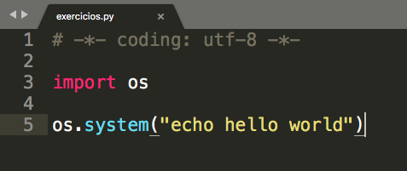

Método system( )

Slide 5
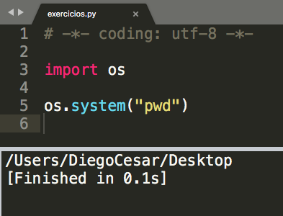
Listando diretórios

Slide 6
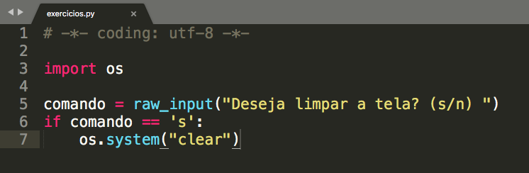
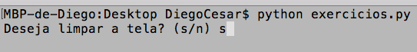
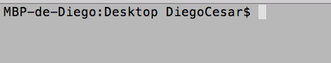
Limpando a tela

Slide 7

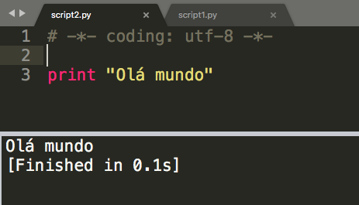
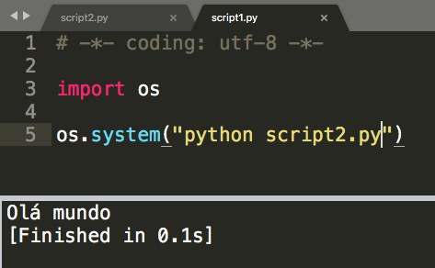
Inception

Slide 8
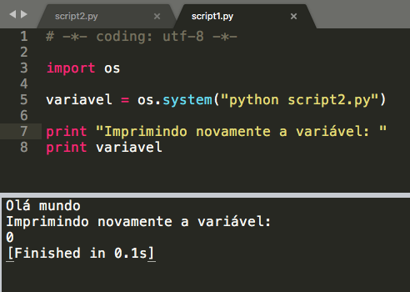
Limitações do método system( )

Slide 9
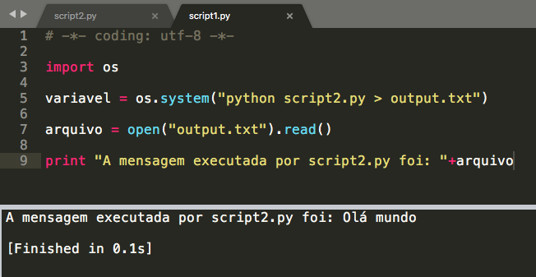
Solução
Redirecionar a saída do comando para um arquivo usando >

Slide 10
Módulo subprocess
import subprocess
Métodos:
  call()
  check_output()

Slide 11
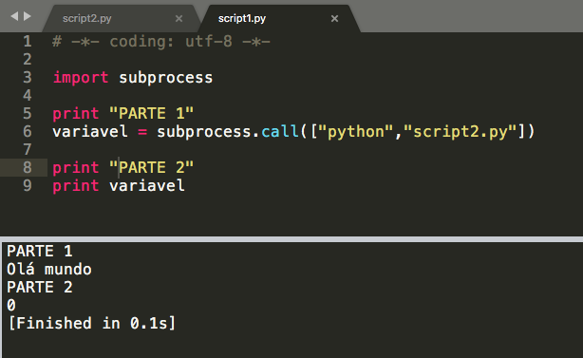
Método call( )

Slide 12
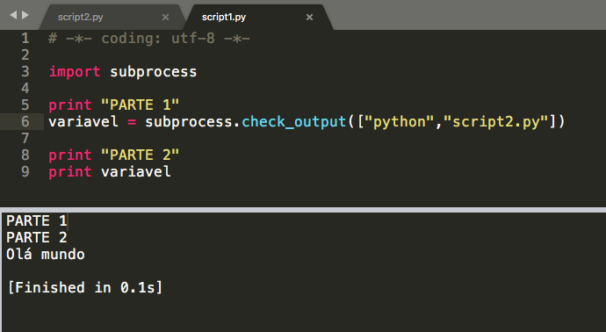
Método check_output( )

Slide 13


@diiegomariano
.com
Obrigado!
13

